Slide 1
ПОЛОЖЕНИЕ
ПО ФОРМЕ
2016
http://adventistfiles.net/yamolod/pathfinder/pp/pp-2016.pdf

Slide 2
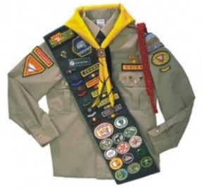
ДЛЯ ЧЕГО НУЖНА ФОРМА: - помогает сделать работу клуба реальной и видимой, - является символом, отражающим идеалы и стандарты Всемирного движения следопытов, - дает осознание принадлежности клубу
Notes:
Форма, которую носят следопыты, помогает сделать работу клуба реальной и видимой. Сама по себе форма является символом, отражающим идеалы и стандарты Всемирного движения следопытов. Каждый член клуба становится важным представителем организации, а ношение формы придает осознание принадлежности к клубу, который в истинном свете представляет адвентистскую молодежь сегодня. Если же униформа носится как обычная одежда, то, следовательно, она не выполняет своего предназначения.

Slide 3
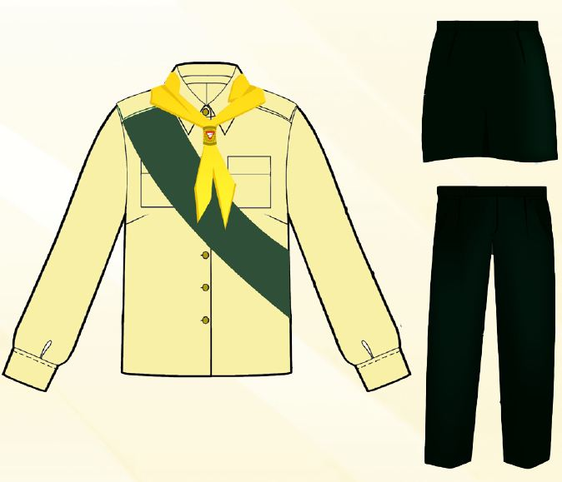
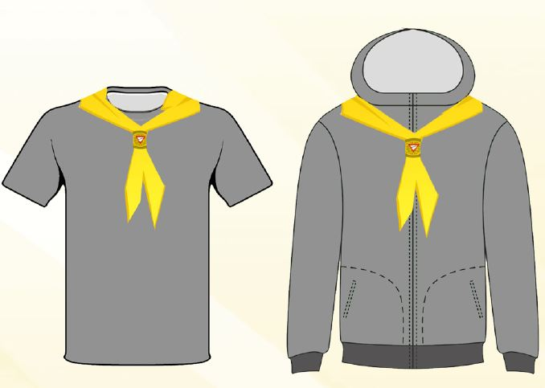
ВИДЫ ФОРМЫ ОФИЦИАЛЬНАЯ ФОРМА ПОЛЕВАЯ ФОРМА
Notes:
Официальная форма состоит из рубашки специального покроя, черной прямой юбки (девочки) и черных брюк (мальчики), галстука и зажима для галстука, темно-зеленой наградной ленты, эмблем и нашивок, соответствующих статусу и достигнутым успехам следопыта.
Элементы полевой формы - футболка/поло в теплое время года, толстовка в холодное время года, удобные брюки/джинсы, галстук с зажимом (зажим не обязательно официальный).

Slide 4
ЭЛЕМЕНТЫ ФОРМЫ КЛУБА «СЛЕДОПЫТ»
Галстук следопыта (ГС
Галстук мастер- проводника клуба “Следопыт” (МП-С)
Зажим для (ГС) и (МП-С)
Наградная лента следопыта
Notes:
Галстук следопыта Галстук мастера-проводника Зажим для (ГС) и (МП-С) Наградная лента следопыта

Slide 5
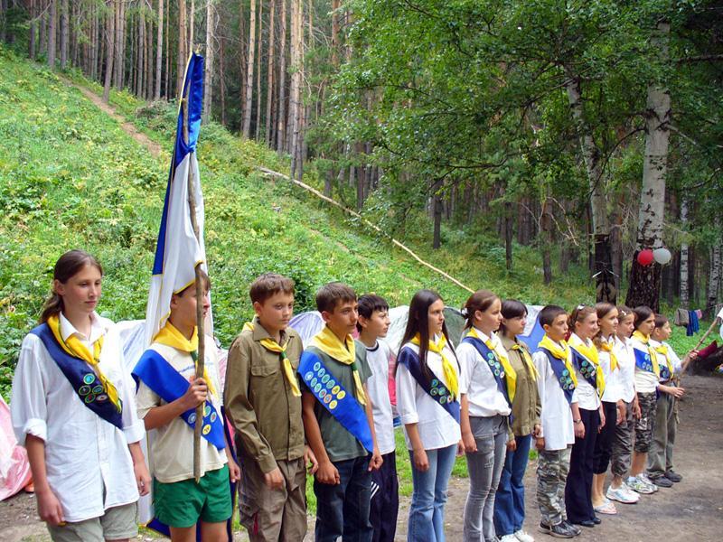
НОСИТЬ ФОРМУ РЕКОМЕНДУЕТСЯ В СЛЕДУЮЩИХ СЛУЧАЯХ: - на всех встречах следопытов, - при любом общественном сборе (когда ребята выступают в роли посыльных, сопровождающих, почетного караула или знаменной группы), - по случаям, особо оговоренным директором клуба, - во время специальных служений следопытов, - при участии в миссионерском служении или в социальной работе
Notes:
Носить форму рекомендуется в следующих случаях:
- на всех встречах следопытов;
- при любом общественном сборе, когда кто-либо из ребят или все вместе выступают в роли: -посыльных, -сопровождающих, -почетного караула или знаменной группы;
- по случаям, особо оговоренным директором клуба;
- во время специальных служений следопытов;
- при участии в миссионерском служении или в социальной работе.

Slide 6
ЭМБЛЕМЫ В то время как форма клуба «следопыт» отличается в разных регионах и странах мира, эмблемы и место их расположения являются одинаковыми для всех. Идентификационные эмблемы – обозначают организацию, к которой принадлежит человек Отличительные эмблемы – обозначают выполнение требований ступени, положение в клубе , особые достижения

Slide 7
Идентификационные НАШИВКА С НАЗВАНИЕМ МЕСТНОГО КЛУБА «СЛЕДОПЫТ» (М)
Notes:
Позиция – на правом рукаве рубашки на 1,5 см ниже плечевого шва

Slide 8
Идентификационные НАШИВКА С ДОЛЖНОСТЬЮ СОТРУДНИКА (ДС)
Notes:
Позиция – на правом рукаве под нашивкой с названием местного клуба «Следопыт» (или под нашивкой с названием организации для сотрудников конференций, унионов, миссий, дивизиона) на расстоянии 1,5 см от нижнего края этой нашивки

Slide 9
Идентификационные ТРЕУГОЛЬНАЯ ЭМБЛЕМА СЛЕДОПЫТОВ (ЭТ)
ПОЛОЖЕНИЕ ПО ФОРМЕ
Notes:
Позиция - на правом рукаве рубашки:
- для следопыта – на 1,5 см ниже эмблемы (М)
- для лидера – на 1,5 см ниже эмблемы (ДС)

Slide 10
Идентификационные НАШИВКА С ЭМБЛЕМОЙ И НАЗВАНИЕМ КОНФЕРЕНЦИИ/ МИССИИ/УНИОНА ЦЕРКВЕЙ (К)
Notes:
Позиция – На левом рукаве рубашки на расстоянии 1,5 см ниже плечевого шва

Slide 11
Идентификационные ЭМБЛЕМА ВСЕМИРНОГО КЛУБА “СЛЕДОПЫТ” (ЭВ)
ЭМБЛЕМА ВСЕМИРНОГО КЛУБА “СЛЕДОПЫТ” (ЭВ-1
Notes:
Позиция –
- (ЭВ) на левом рукаве рубашки на 1 см ниже нашивки с эмблемой и названием конференции, миссии, униона церквей или на 1,5 см ниже плечевого шва для сотрудников унионов, миссий, в состав которых входит несколько конференций и для сотрудников дивизиона;
- на галстуке следопыта расстояние от (ЭВ/ЭВ-1) до вершины тупого угла 6,5 см
- (ЭВ) на зажиме для галстука
- (ЭВ)/(ЭВ-1) – на галстуке

Slide 12
ЭМБЛЕМА (ЭТ-1
Используется в эмблеме (ЭВ)
ПОЛОЖЕНИЕ ПО ФОРМЕ
Notes:
Позиция – в эмблеме Всемирного клуба «Следопыт» (ЭВ)

Slide 13
Отличительные ШЕВРОН СТУПЕНИ КЛУБА «СЛЕДОПЫТ» (ШС)
ПЛАНКА С ШЕВРОНАМИ СТУПЕНЕЙ КЛУБА «СЛЕДОПЫТ» (ПШ)
Notes:
Позиция (ШС)– на левом рукаве на 11 см ниже эмблемы (ЭВ) нашивается первый шеврон ступени «Друг», все остальные шевроны пришиваются в порядке прохождения ступеней вплотную друг к другу Позиция (ПШ) – на левом рукаве на 4 см ниже эмблемы (ЭВ). Шевроны размером 0,5 см идут снизу вверх в следующем порядке: Друг, Спутник, Исследователь, Разведчик, Путешественник, Проводник на расстоянии 0,2 см друг от друга.

Slide 14
Отличительные КАРМАННАЯ НАШИВКА СТУПЕНИ (С)
Notes:
Позиция – по центру на 0,5 см выше клапана левого кармана рубашки

Slide 15
Отличительные ЗНАЧОК СТУПЕНИ (СЗ)
ЗНАЧОК МАСТЕР- ПРОВОДНИКА (МПЗ
Notes:
Позиция (СЗ) – по центру на клапане левого кармана рубашки. Значки прикрепляются в порядке их получения, следующий располагается справа от предыдущего влево и сохраняя центровку. Расстояние между значками 0,2 см. Позиция (МПЗ) – значок мастре-проводника находится выше ряда со значками ступеней (СЗ) по центру на клапане левого кармана рубашки

Slide 16
Отличительные ЭМБЛЕМА МАСТЕР-ПРОВОДНИКА (ЭМП)
ЭМБЛЕМА МАСТЕР- ПРОВОДНИКА (ЭМП-1)
Notes:
Позиция – (ЭМП) на флаге мастер-поводнка, на галстуке мастер-проводника и на значке мастер-проводника

Slide 17
ЭМБЛЕМА (ЭТ-2)
Используется на значках ступеней
Notes:
Позиция – на значках ступеней (СЗ)

Slide 18
Отличительные ЗВЕЗДА МАСТЕР- ПРОВОДНИКА (ЗМП)
КАРМАННАЯ НАШИВКА ПРОГРАММЫ “МАСТЕР- ПРОВОДНИК” (МП)
Notes:
Позиция (ЗМП)- как отдельный элемент (на 1 см ниже (ЭВ));
на планке (ПШМП) Позиция (МП)– по центру на 0,5 см выше клапана левого кармана рубашки

Slide 19
Отличительные ПЛАНКА С ШЕВРОНАМИ СТУПЕНЕЙ ДЛЯ МАСТЕР- ПРОВОДНИКА (ПШМП
Notes:
Позиция – на левом рукаве на 1 см ниже эмблемы (ЭВ)

Slide 20
Отличительные ПЛАНКА ПОВЫШЕННЫХ ТРЕБОВАНИЙ СТУПЕНИ (ПТС)
Notes:
Позиция – над левым карманом рубашки выше нашивки ступени

Slide 21
Отличительные ЗНАЧОК КРЕЩЕННОГО СЛЕДОПЫТА (КЗ)
ПОЛОЖЕНИЕ ПО ФОРМЕ
Notes:
Позиция – на клапане левого кармана выше значков ступеней по центру

Slide 22
НАШИВКИ СПЕЦИАЛИЗАЦИЙ
ПОЛОЖЕНИЕ ПО ФОРМЕ
Notes:
Позиция – на наградной ленте

Slide 23
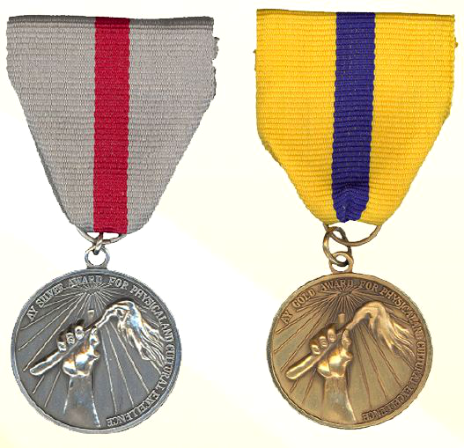
СЕРЕБРЯНАЯ (СН) И ЗОЛОТАЯ НАГРАДЫ (ЗН)
ПОЛОЖЕНИЕ ПО ФОРМЕ
Notes:
Позиция – на левом кармане рубашки под значками ступеней (СЗ) по центру

Slide 24
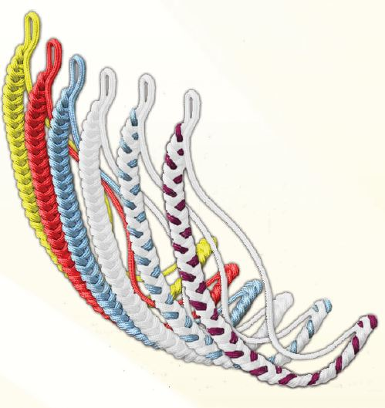
АКСЕЛЬБАНТ (А)
Notes:
Позиция – фиксируется на пуговице под левым погоном рубашки.
Цвет
- Генеральная Конференция – желтый
- дивизион – желтый,
- унион – красный,
- конференция, миссия, унион церквей – голубой,
- областной координатор – белый
- директор местного клуба «Следопыт» комбинация голубого и белого цветов,
- директор местного клуба «Искатели приключений» - комбинация бордового и белого цветов

Slide 25
ФЛАГ МЕСТНОГО КЛУБА “СЛЕДОПЫТ”
ФЛАГ ПРОГРАММЫ “МАСТЕР- ПРОВОДНИК”
ПОЛОЖЕНИЕ ПО ФОРМЕ
Notes:
Флаг местного клуба «Следопыт» - необходим для идентификации церковного клуба, хранится в помещенииклуба/ в церкви на флагштоке
Флаг программы мастер-проводник – хранится в офисе конференции на флагштоке

Slide 26
СИМВОЛИКА КЛУБА

Slide 27
СИМВОЛИКА КЛУБА

Slide 28
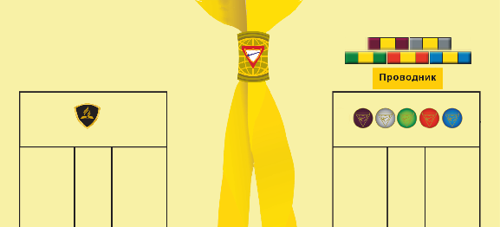
МАКСИМАЛЬНО ВОЗМОЖНЫЕ НАШИВКИ И ЭМБЛЕМЫ НА РУБАШКЕ КРЕЩЕННОГО СЛЕДОПЫТА, НАЧАВШЕГО ОБУЧЕНИЕ НА СТУПЕНИ «ПРОВОДНИК»
ПОЛОЖЕНИЕ ПО ФОРМЕ

Slide 29
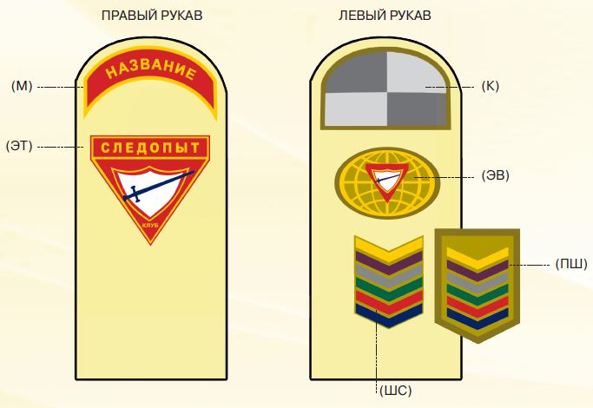
МАКСИМАЛЬНО ВОЗМОЖНЫЕ НАШИВКИ И ЭМБЛЕМЫ НА РУКАВАХ РУБАШКИ СЛЕДОПЫТА, ПРОШЕДШЕГО ВСЕ ШЕСТЬ СТУПЕНЕЙ КЛУБА
ПОЛОЖЕНИЕ ПО ФОРМЕ

Slide 30
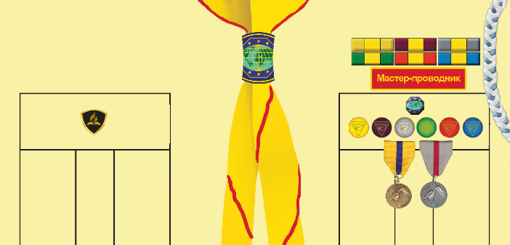
МАКСИМАЛЬНО ВОЗМОЖНЫЕ НАШИВКИ И ЭМБЛЕМЫ НА РУБАШКЕ ДИРЕКТОРА МЕСТНОГО КЛУБА, ПОСВЯЩЕННОГО В МАСТЕР-ПРОВОДНИКИ
ПОЛОЖЕНИЕ ПО ФОРМЕ

Slide 31
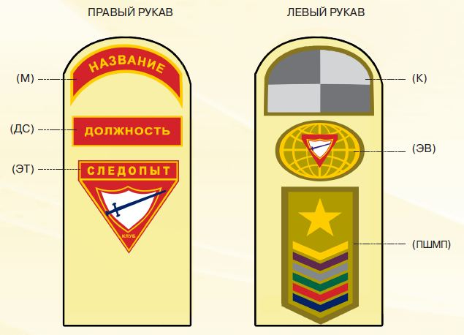
МАКСИМАЛЬНО ВОЗМОЖНЫЕ НАШИВКИ И ЭМБЛЕМЫ НА РУКАВАХ РУБАШКИ ЛИДЕРА МЕСТНОГО КЛУБА, ПОСВЯЩЕННОГО В МАСТЕР-ПРОВОДНИКИ
ПОЛОЖЕНИЕ ПО ФОРМЕ

Slide 32
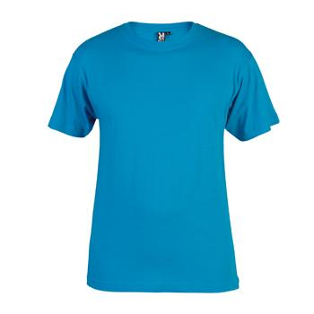
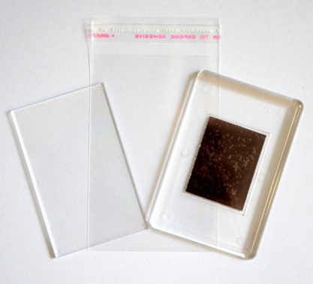
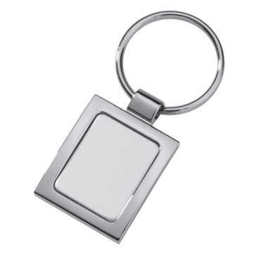
ГДЕ ЕЩЕ МОЖНО ИСПОЛЬЗОВАТЬ СЛЕДОПЫТСКУЮ АТРИБУТИКУ: - на кружках, - на футболках, - на кепках, - на брелках, - на магнитах и др.

Slide 33
ЗАКАЗ И ПОШИВ АТРИБУТИКИ Информация будет публиковаться на ямолод. инфо.

